Slide 1



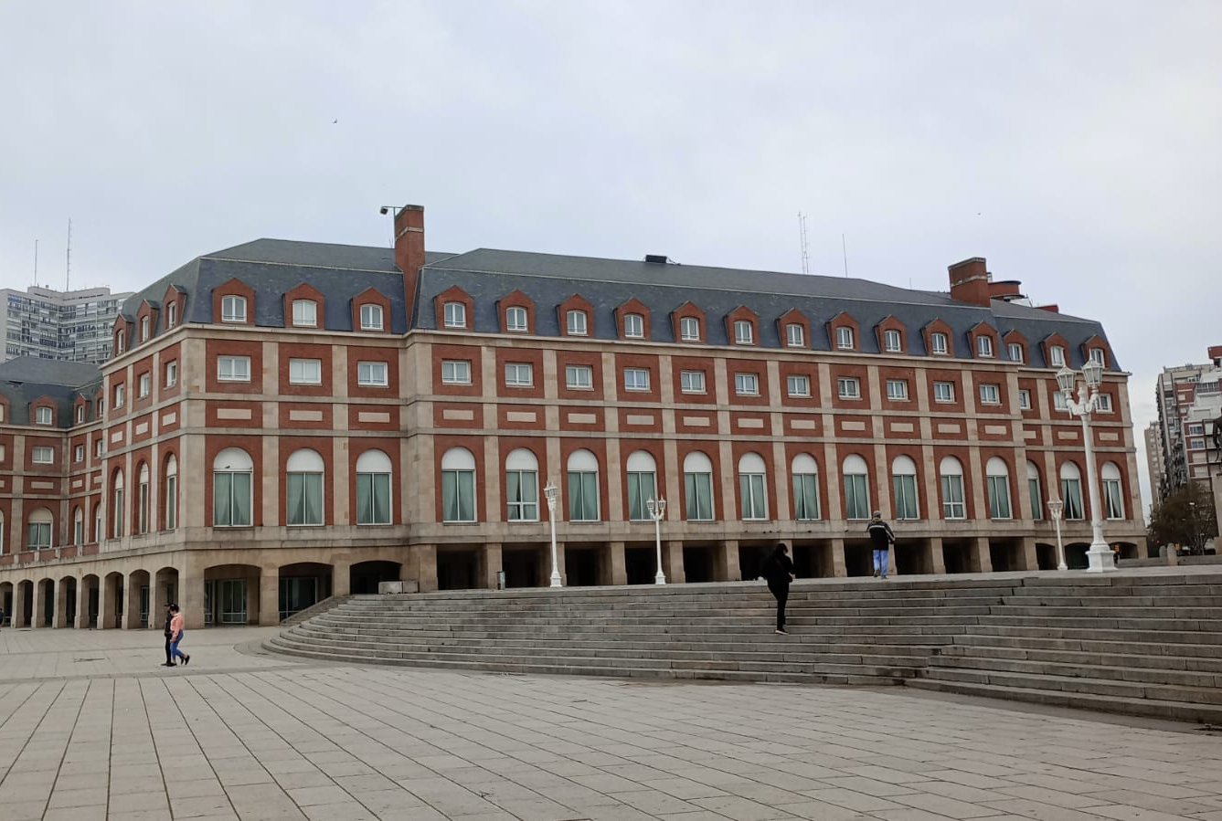

NEGOCIACIÓN COLECTIVA
DEMOCRACIA Y CONSTRUCCIÓN
DE DERECHOS.
Prof. Patricia Rodriguez

Slide 2
Negociación Colectiva
|
Espacio de diálogo social donde lxs representantes de lxs trabajadorxs y lxs representantes de lxs empleadores discuten las formas en que deberá regirse la organización del trabajo: (condiciones laborales, Salario, Jornada laboral, licencias, cpacitaciones, etc).
El resultado de dicha negociación se plasma en un acuerdo o convenio colectivo de trabajo.

Slide 3
Negociación Colectiva en la
Docencia Privada
En el marco de la Paritaria Nacional Docente
art. 10/ Ley 26.075. Ley de financiamiento educativo. Dto reglamentario 457/07- Ministerio-Consejo Federal y Gremios.
Ley 14.250 es la ÚNICA negociación colectiva en sentido estricto. ¿Por qué? Porque el sindicato negocia directamente con el empleador -”de igual a igual”.

Slide 4
Proyecto de Convenio Colectivo de Trabajo
Temas:
      Reconocimiento sindical
      Reconocimiento OSDOP
      Contratación laboral
      Comités mixtos de salud y seguridad
      Jornada laboral.
      Dto. 144/22 espacios de cuidados
      Licencia por razón de violencia de género.
      Licencia gremial con goce de haberes
      Crédito horario.

Slide 5
Hacia donde vamos
Nos proponemos seguir participando en la Paritaria Nacional Docente para ampliar derechos y marcas pautas salariales.
Trabajar en las jurisdicciones donde no participamos en las paritarias provinciales, para lograr ese ámbito de lucha necesaria.
Seguir trabajando para concretar, este anhelo histórico , nuestro Convenio Colectivo de Trabajo propio.
Mirada integral de la mujer cuando estamos en cada mesa paritaria.

Slide 6
Negociación colectiva como herramienta.
Es fundamental para que las y los docentes transformen sus lugares de trabajo en espacios menos desiguales y libres de discriminación, más saludables y amorosos.

Slide 7
Negociación colectiva
Es una construcción, un proceso encaminado a democratizar las relaciones del trabajo, pero nunca está terminada, acabada de una vez y para siempre. Es una tarea cotidiana que hay que llenarla de contenido, sentido, difundirla, hacerla llegar a cada escuela, a cada docente y que se cumpla en la realidad.

Slide 8
CONVENIO COLECTIVO YA!

Slide 9
¡Gracias!

